Slide 1
Сказка про первые весенние цветы
для детей.
Уважаемые родители!
Прочитайте сказку ребенку и вы познакомите их с цветами, которые первыми встречают весну. Цель: познакомить с названиями первых весенних цветов.

Slide 2
Наступила весна. Солнышко становилось все теплее и теплее.

Slide 3
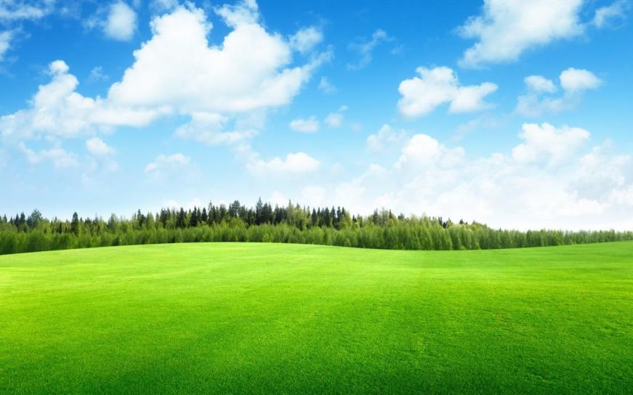
Вот и цветочки на весенней полянке тоже начали просыпаться.

Slide 4
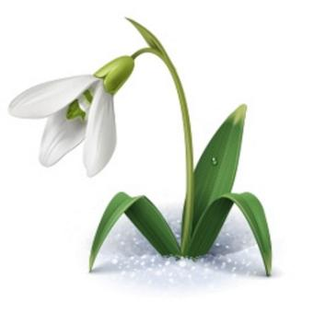
Первым проснулся маленький Подснежник.
Его называют молочный цветок, по окраске цветов. Название «подснежник» связано с ранним цветением растений — цветы появляются сразу из-под снега.
По одной древней легенде, подснежники были первыми цветами на земле. Когда Бог изгнал Адама и Еву из рая, на земле была зима и шел снег. Ева замерзла и стала плакать. Снежинки пожалели ее и несколько из них превратились в цветы. Ева очень обрадовалась этому. У нее возникла надежда на прощение, а цветы - подснежники - с тех пор стали символом надежды. Существует еще одна легенда. Однажды старуха-Зима со своими спутниками Стужей и Ветром решила не пускать на землю Весну. Все цветы испугались угроз Зимы, кроме подснежника, который выпрямил свой стебелёк и продавил брешь в толстом снежном покрывале. Увидело Солнце его лепестки и согрело землю теплом, открыв дорогу Весне.

Slide 5
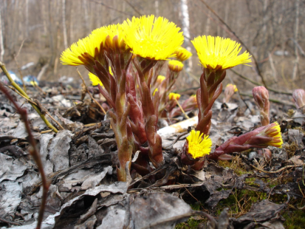
-Вставайте, сони! - крикнул Подснежник,- хватит спать! -Опять ты всех будишь!- ответили желтые цветочки
Мать-и-мачехи. Дай нам еще поспать.
Русское название возникло из-за особенности листьев мать-и-мачехи: нижняя сторона пушистая и мягкая — «мать», а верхняя гладкая и холодная — «мачеха». В народе говорят: «Родная мать любит, как летнее солнце греет, а мачеха не любит – холодная, как зимнее солнце». Символизирует материнскую заботу. Мать-и мачеха первая появляется после снега. О ее происхождении сложено много в основном грустных легенд. У одной женщины умерла родная дочка. Все дни проводила она на кладбище, гладила ладонями, ласкала землю, в которой покоилось любимое дитя. Из материнской любви появился цветок, который войлочной теплой стороной листа укрывал могилу девочки. Но была у этой женщины еще и падчерица, которую она не любила. И поэтому другая сторона листа была более жесткой и холодной.

Slide 6
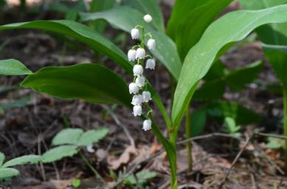
К Мать-и-мачехе присоединились и нежные душистые Ландыши. Они тоже злились на подснежник за то, что он их разбудил.
Существует много легенд происхождения ландыша. Когда Белоснежка спасалась от злой мачехи, она случайно рассыпала своё ожерелье, превратившееся в душистые цветы. Они служат фонариками для гномов, в них живут маленькие лесные человечки — эльфы. В ландышах прячутся на ночь солнечные зайчики. Ландыш известен также как «слёзы Божией Матери», поскольку, согласно христианской легенде, слёзы Богородицы, пролитые ею на Святой Крест, обратились в ландыш.
Многолетнее растение со шнуровидным, ветвистым, ползучим корневищем. Листьев обычно два, цветок безлистный до 30 см высотой. Соцветие- одностороннее. Цветки поникающие, на длинных изогнутых цветоножках, с сильным приятным запахом. Произрастает в светлых лесах. Ягоды оранжево-красные. Все части растения ядовиты.

Slide 7
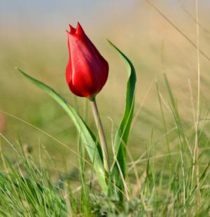
А тут и красавец Тюльпан просыпаться стал
и был тоже недоволен.
Родиной тюльпана является страна Голландия. В нашей стране их тоже очень много.
В древности считалось, что в золотистом бутоне жёлтого тюльпана спрятано счастье. Много людей пыталось открыть этот бутон, чтобы добраться до счастья. Но сделать это не удавалось никому. Однажды по лугу шла женщина с ребёнком. Мальчик вырвался из рук матери и со смехом подбежал к цветку. И от звонкого детского смеха бутон раскрылся. С тех пор тюльпаны принято дарить тем, кто счастлив.

Slide 8
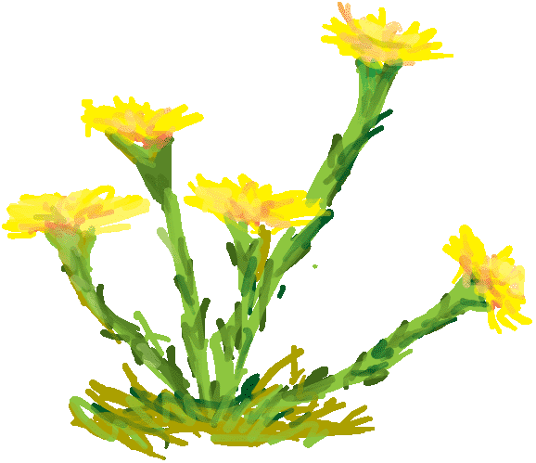
И такой шум на полянке стоит. Проснулось от этого шума Солнышко: -Хватит уже там, чего расшумелись! Пора просыпаться, хорошенько вы за зиму выспались! -А ведь и точно, - удивились цветы, - посмотрите, снег уже давно растаял на нашей полянке, пора и нам просыпаться и людей красотой своей радовать. Сказали так цветы, распустили свои бутончики и потянулись поскорее к теплому весеннему солнышку.

